Slide 1
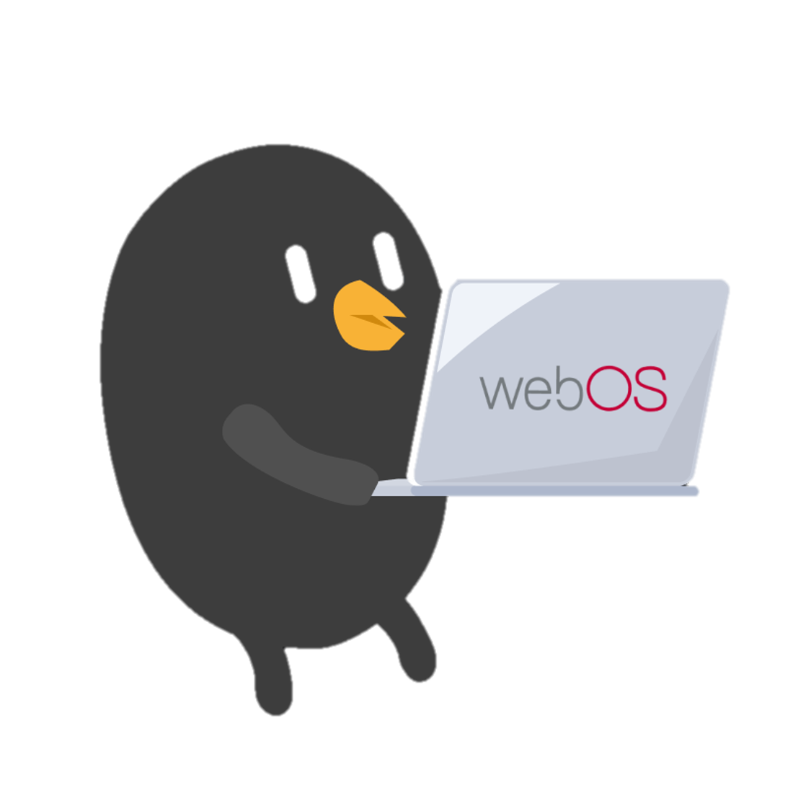


Unified Search

Slide 2

webOS OSE의 Luna Surface Manager
webOS 그래픽 및 Window 제어 방법

Slide 3
| 목표
Luna Surface Manager의 기본 개념을 이해
구성 요소와 각 요소의 역할을 이해하고, 시스템 내에서 어떻게 상호작용하는지 학습
Luna Surface Manager를 이용해 화면을 관리하는 방법을 숙지
Luna Surface Manager
| Surface Manager
webOS의 그래픽 및 윈도(window) 관리자
여러 개의 윈도가 겹치는 경우, 어떤 윈도를 우선하여 보여줄지 조율하는 과정이 필요한데, webOS에서는 그러한 역할을 LSM이 담당
키보드나 마우스 같은 입력 장치에 대한 이벤트 처리, Home Launcher나 Notification 팝업 같은 시스템 UI의 관리도 담당

Slide 4
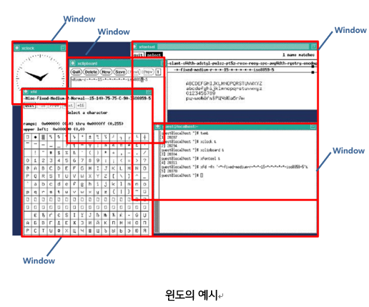
| 일반적인 운영체제 화면
동시에 여러 개의 앱이 실행
각각의 앱은 자신이 속한 윈도에 내용을 표시
Luna Surface Manager

Slide 5
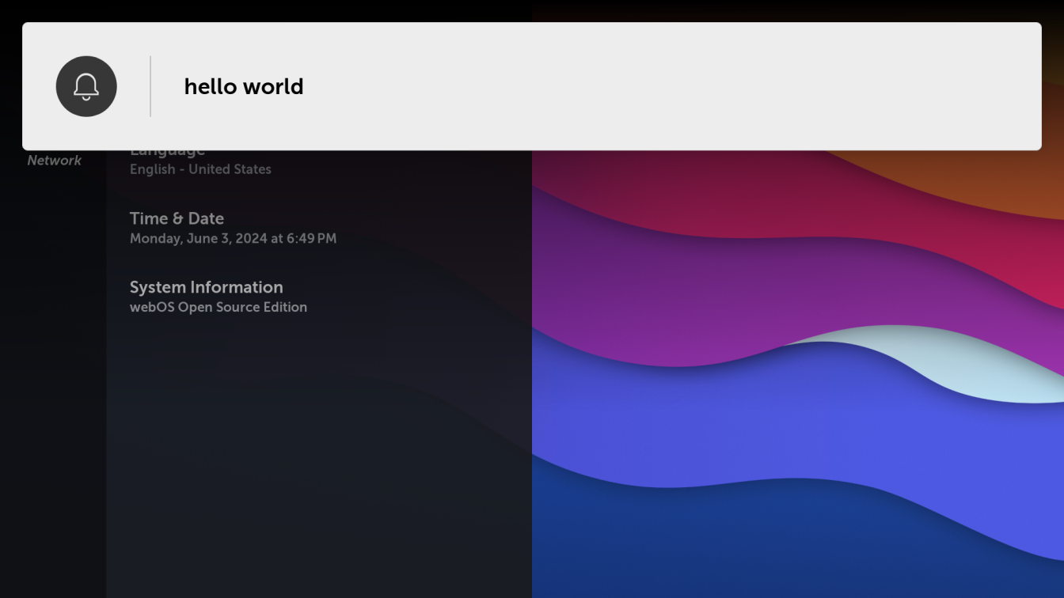
| webOS 운영체제
FullscreenView: 전체 화면으로 실행하는 앱을 위한 기본 타입
OverlayView: 일부 화면을 사용하는 앱을 위한 타입
Toast: 알림을 표시하기 위한 타입
Luna Surface Manager

Slide 6
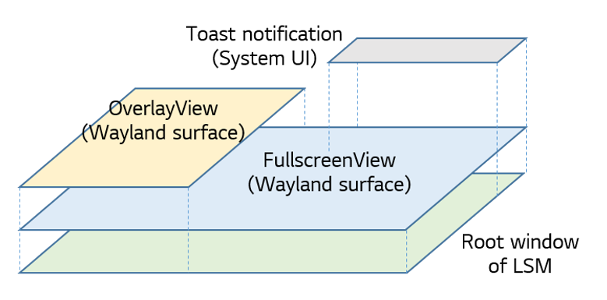
| webOS 운영체제
FullscreenView: 전체 화면으로 실행하는 앱을 위한 기본 타입
OverlayView: 일부 화면을 사용하는 앱을 위한 타입
Toast: 알림을 표시하기 위한 타입
Luna Surface Manager

Slide 7
| Surface Manager API 설명
API | 설명
captureCompositorOutput | 컴포지터가 생성하는 콘텐츠의 스크린샷을 획득
getAppMirroring | App mirroring 상태를 확인
getForegroundAppInfo | 현재 Foreground 상태의 앱 정보를 확인(SAM only) com.webos.applicationmanager/getForegroundAppInfo 대체 가능(Public)
setAppMirroring | App mirroring을 시작하거나 종료하는 기능을 제공
Luna Surface Manager

Slide 8
| 실습 – SurfaceManager를 이용한 화면 컨트롤
시나리오
Display 0에 실행 중인 앱을 Display 1 화면에 공유
목표
Luna Surface Manager를 이해하고 사용할 수 있다.
‘display0’ 에서 ‘display1’로 앱 화면을 공유하는 방법을 익힌다.
Pre-condition
VirtualBox Emulator 설정 > 디스플레이 > 모니터 개수(2) 변경
참조
Luna Surface Manager
https://gist.github.com/mibu82/ 025d81bc4ea1bc816223c015d06659a2

Slide 9
| 현재 Foreground 상태인 앱 정보 확인
현재 Foreground 상태인 앱을 확인
명령어:
Foreground상태의 앱 정보 확인:
결과 확인: Foreground 상태의 앱 정보를 확인합니다.
sh
luna-send -n 1 -f luna://com.webos.applicationManager/getForegroundAppInfo '{}＇
Foreground 앱 정보 확인

Slide 10
| 앱 미러링 시작
페어로 연결된 display에 현재 Foreground 상태인 앱을 미러링
명령어:
앱 미러링:
결과 확인: display0 에 실행 중인 앱이 정상적으로 display1에 공유되는지 확인합니다.
sh
luna-send -n 1 -f luna://com.webos.surfacemanager/setAppMirroring '{ "mirror":true, "from":0, "to":1 }'
앱 Mirroring

Slide 11
| 앱 미러링 상태 확인
앱 미러링 상태를 확인
명령어:
앱 미러링 상태:
결과 확인: 앱 미러링이 실행된 상태로 정상적으로 미러링 정보가 표시되는지 확인합니다.
sh
luna-send -n 1 -f luna://com.webos.surfacemanager/getAppMirroring '{}'
앱 Mirroring

Slide 12
| 앱 미러링 종료
페어로 연결된 display에 현재 Foreground 상태인 앱을 미러링 종료
명령어:
앱 미러링 종료:
결과 확인: display0 에 실행 중인 앱이 정상적으로 display1에 공유되는지 확인합니다.
sh
luna-send -n 1 -f luna://com.webos.surfacemanager/setAppMirroring '{ "mirror":false, "from":0, "to":1 }'
앱 Mirroring

Slide 13

Question

